Slide 1

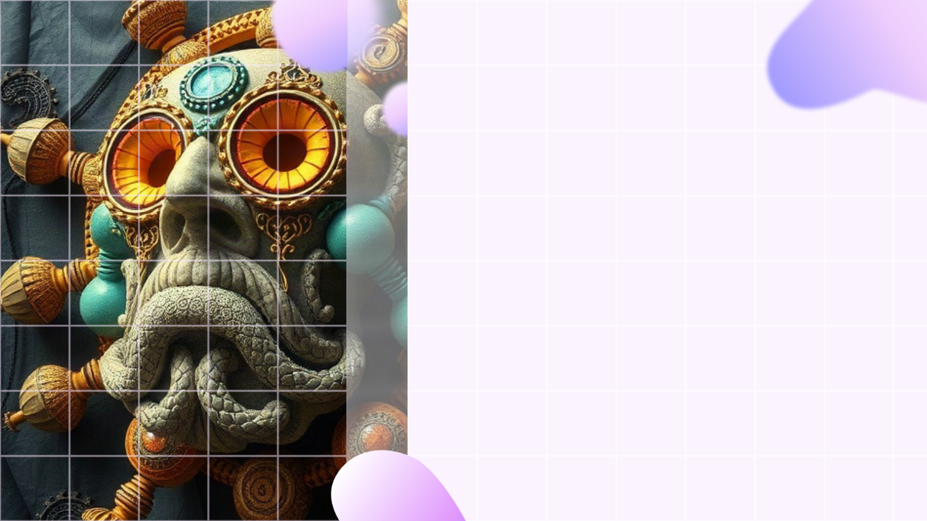
Психоаналитический подход к культуре:
З. Фрейд и К.Г. Юнг
Автор презентации: Presentacium.ru

Slide 2

Введение
В этой презентации мы рассмотрим теории З. Фрейда и К. Г. Юнга, лежащие в основе психоаналитического подхода к культуре. Мы сравним их концепции, проанализируем структуру личности по Фрейду и архетипы по Юнгу, а также обсудим влияние бессознательного на культуру и развитие искусства и науки через призму психоанализа.

Slide 3

Основные концепции Фрейда
1
Зигмунд Фрейд разработал теорию психоанализа, в основе которой лежат три концепции: «Оно», «Я» и «Сверх-Я».
2
«Оно» представляет собой бессознательные инстинкты и желания, которыми человек руководствуется с момента рождения.
3
В то время как «Я» отвечает за адаптацию к реальности и осознанное поведение, «Сверх-Я» отражает внутренние нормы и идеалы, сформированные под влиянием социума. Эти три компонента формируют сложную структуру личности, которую Фрейд анализировал в контексте взаимодействия с окружающей культурой и обществом.

Slide 4

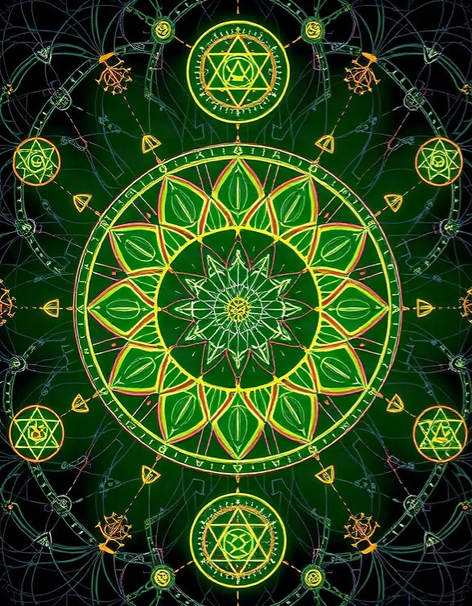
Теория коллективного бессознательного Юнга
Теория коллективного бессознательного Карла Густава Юнга объясняет, что в психике каждого человека заложены архетипы, сформированные в результате исторического развития человечества.
Эти архетипы проявляются в сновидениях, мифах и легендах, оказывая влияние на культуру и поведение людей. Юнг утверждал, что коллективное бессознательное содержит универсальные символы и образы, которые могут быть обнаружены в различных культурах и эпохах.

Slide 5

Архетипы по Юнгу: диаграмма
Согласно теории Карла Густава Юнга, существует несколько основных архетипов, которые проявляются в психике человека и влияют на его поведение. Среди них — архетипы Самости, Тени, Анимы и Анимуса.
Эти архетипы не являются статичными и могут проявляться в различных комбинациях, что позволяет выделить до восьми наиболее значимых архетипов, отражающих основные аспекты человеческой психики. Диаграмма архетипов наглядно демонстрирует, как они взаимосвязаны и как влияют на формирование личности, помогая глубже понять психоаналитический подход Карла Юнга к изучению человеческой психики.

Slide 6


Влияние бессознательного на культуру
По мнению Фрейда, значительная часть культуры обусловлена подавленными желаниями и конфликтами, которые проявляются в искусстве, религии и социальных нормах. Юнг ввёл понятие коллективного бессознательного, включающего архетипы, которые формируют основу культурных символов и сюжетов.
Исследования показывают, что около 70% сюжетов в мировой литературе содержат архетипические элементы, что подтверждает влияние бессознательного на культурные паттерны.

Slide 7

Психосексуальные стадии развития Фрейда
В психосексуальной теории Зигмунда Фрейда выделено пять основных стадий развития личности: оральная (0–1,5 года), анальная (1,5–3 года), фаллическая (3–6 лет), латентная (6–12 лет) и генитальная (подростковый возраст и далее).
Каждая стадия характеризуется определёнными конфликтами и задачами, влияющими на формирование личности и отношения с окружающими. Например, на оральной стадии удовлетворение основных потребностей зависит от матери, что впоследствии может влиять на формирование привязанности и доверия к миру.

Slide 8

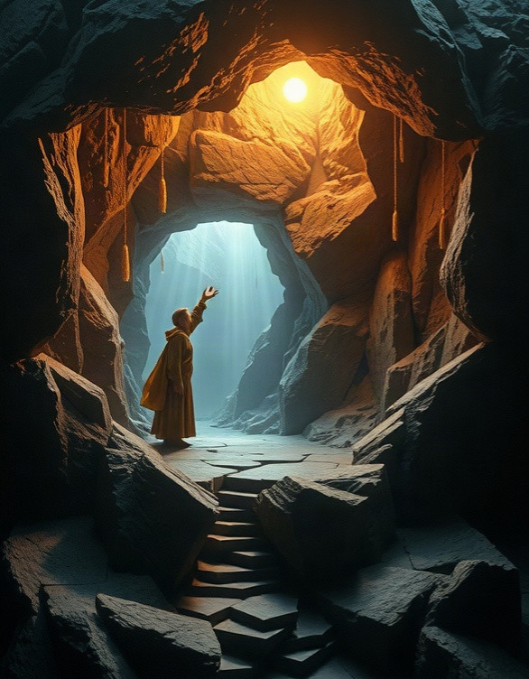
Концепция индивидуации Юнга
Концепция индивидуации Карла Густава Юнга описывает процесс психологической дифференциации личности, включающий в себя интеграцию сознательного и бессознательного опыта. В основе индивидуации лежит стремление к самореализации, которое предполагает прохождение через серию кризисов и переосмысление жизненных ценностей. По Юнгу, этот процесс может занимать десятилетия, требуя глубокого самопознания и работы над собой, что делает его ключевым элементом в понимании личностного роста и развития.

Slide 9

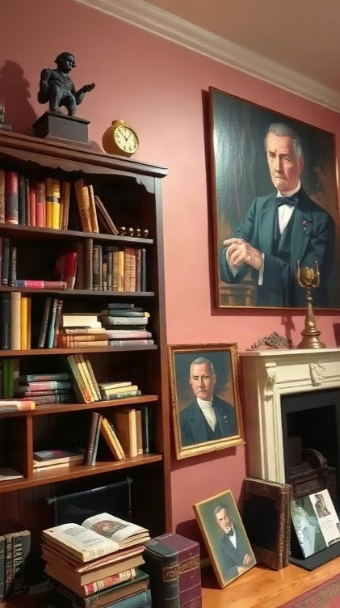
Влияние Фрейда на культуру
В конце XIX — начале XX века идеи Зигмунда Фрейда оказали значительное влияние на развитие культуры и искусства.
Его теория психоанализа способствовала переосмыслению представлений о человеческом подсознании, что нашло отражение в многочисленных литературных произведениях и кинематографе. Например, влияние фрейдистских концепций заметно в работах таких авторов, как Джеймс Джойс и Вирджиния Вулф, где исследуются глубины человеческой психики и скрытые мотивы поведения.

Slide 10
Влияние Юнга на культуру
1
2
3
Карл Густав Юнг, швейцарский психиатр и основоположник аналитической психологии, оказал значительное влияние на культуру XX века.
Его теория архетипов и коллективного бессознательного нашла отражение в многочисленных литературных произведениях, кинематографе и искусстве.
Такие понятия, как интроверсия и экстраверсия, предложенные Юнгом, стали неотъемлемой частью современной психологии и популярной культуры, способствуя глубокому осмыслению человеческой природы в различных культурных контекстах.

Slide 11
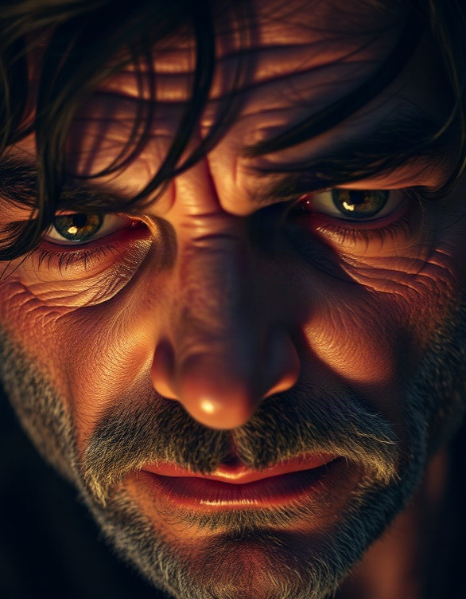
Современные интерпретации психоанализа в культуре
В современных интерпретациях психоанализа активно исследуются архетипические образы, описанные Карлом Густавом Юнгом, которые проявляются в массовой культуре в более чем 80% художественных произведений. Например, архетип «коллективное бессознательное» находит отражение в образах героев, борющихся с внутренними конфликтами, что позволяет глубже понять динамику социальных взаимодействий. Цифровые технологии способствуют распространению психоаналитических идей, формируя новые культурные феномены и терапевтические практики.

Slide 12
Примеры культурного анализа через призму психоанализа
Согласно исследованиям Зигмунда Фрейда, культурные символы и ритуалы часто отражают подавленные желания и страхи; например, он анализировал символизм сновидений, показывая, как определённые образы могут представлять скрытые конфликты и желания человека.
Карл Густав Юнг развивал идею коллективного бессознательного, утверждая, что культурные архетипы и мифы содержат универсальные символы, которые проявляются в искусстве и литературе разных эпох и народов; так, анализ популярных сказок и легенд выявляет повторяющиеся архетипические образы, такие как герой, злодей и спаситель.
Эти исследования помогают глубже понять, как культурные явления формируются под влиянием психологических процессов и коллективного опыта.

Slide 13

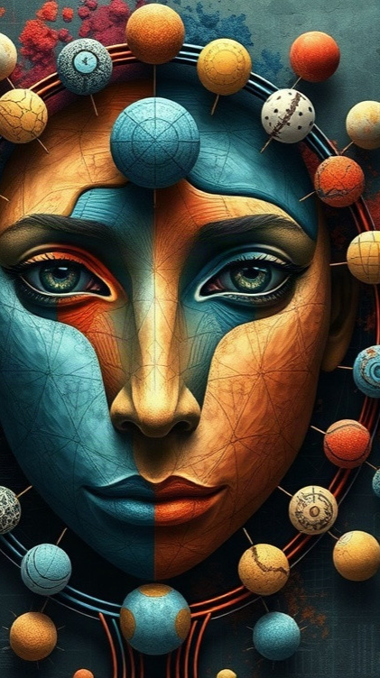
Влияние психоанализа на современное искусство и науку
Диаграмма показывает, как психоанализ повлиял на различные области искусства и науки. Значения измеряются в процентах (ед.), отражают степень влияния и варьируются от 65 до 92.
Наиболее значительное воздействие психоанализ оказал на психологию, в меньшей степени — на социологию.

Slide 14

Спасибо за внимание!
Спасибо за внимание. В этой презентации мы рассмотрели психоаналитический подход к культуре через призму теорий Фрейда и Юнга. Мы увидели, как их идеи влияют на понимание культурных явлений и современное искусство и науку. Надеюсь, материал был полезен для вашего дальнейшего изучения психоанализа и культуры.

